Slide 1

영상콘텐츠 제작
<웹 프로그래밍>
웹 프로그래밍 기반 영상 콘텐츠의 활용
전 민 호
010-8454-3004 / j1004me@naver.com

Slide 2
학습 목표
웹 문서의 중심을 이루는 글자와 목록, 그리고 표를 다루는 HTML 태그와 각 태그의 속성들을 알아보고, 기본적인 태그들을 이용해 대학 축제 때 운영할 프리마켓 신청을 받는 페이지를 제작
시맨틱 태그: HTML4와 HTML5 문서의 차이를 살펴보고 시맨틱 태그에 대해 알아봅니다.
다앙한 텍스트 태그: 웹 문서의 대부분을 차지하는 텍스트를 표시하는 태그들을 알아봅니다.(용도에 맞춰 쓰는 것이 매우 중요)
목록을 만드는 태그: 웹 문서에서 목록은 단순히 내용을 나열하는 것뿐만 아니라 여러 가지 용도로 사용됩니다. 따라서 주요 목록들과 그 목록을 만들기 위한 태그 및 속성들에 대해 알아봅니다.
표: 내용이 많을 경우 표로 정리하면 쉽게 알아볼 수 있습니다. 표를 만드는 방법과 표에서 사용하는 여러 태그들 및 속성들을 알아봅니다.

Slide 3
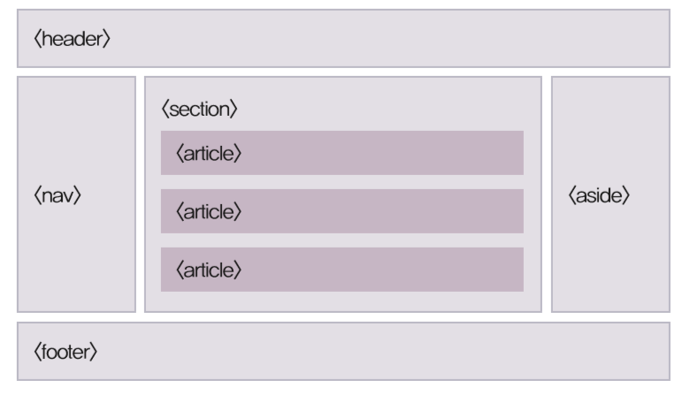
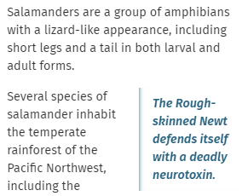
시맨틱 태그란?
웹 페이지 구조는 크게 다르지 않다. → 웹 페이지 구조를 결정짓는 요소들을 몇 개의 태그로 정의
태그 이름만 보고도 그 부분에 어떤 내용이 있을지 짐작 가능 → 태그 이름 자체에 의미를 담고 있어서 시맨틱(semantic) 태그라고 함

Slide 4
시맨틱 태그란?
시맨틱 태그를 사용하면 어떤 점이 좋을까?
태그만 보고도 페이지 구조를 쉽게 알 수 있다.
사이트를 검색할 때 검색 로봇이 필요한 내용을 정확하게 검색할 수 있다. (예, 내용 검색할 때는 <section>이나 <article> 태그만 검색)
사이트에 접속하는 모든 기기에서 웹 사이트를 해석하는 방식을 표준화할 수 있다. (화면에 보여주는 스타일은 달라도 어느 부분이 제목이고 메뉴인지 구별 가능)
스크린 리더 같은 장치에서 사이트 내용을 정확하게 사용자에게 전달할 수 있다.

Slide 5
문서 구조를 만드는 시맨틱 태그
HTML4
HTML5
<div id="navigation">
<h3> 내비게이션(메뉴) </h3>
</div>
<div id="content">
<h1>스터디 회원 모집 </h1>
<h2>HTML5, CSS3, 자바스크립트 </h2>
<h3>소개</h3>
<p>차세대 웹 표준 기술인 HTML5와 CSS3를 함께 공부할 스터디 멤버를 모집합니다.</p>
<h3>시간</h3>
<p>토요일 오후 5시~7시</p>
<h3>장소</h3>
<p>인문관 2층 세미나룸</p>
</div>
<div id="footer">
<h5> 연락처 : 공대 학생회실 </h5>
</div>
<nav>
<h3> 내비게이션(메뉴) </h3>
</nav>
<section>
<h1>스터디 회원 모집 </h1>
<h2>HTML5, CSS3, 자바스크립트 </h2>
<h3>소개</h3>
<p>차세대 웹 표준 기술인 HTML5와 CSS3를 함께 공부할 스터디 멤버를 모집합니다.</p>
<h3>시간</h3>
<p>토요일 오후 5시~7시</p>
<h3>장소</h3>
<p>인문관 2층 세미나룸</p>
</section>
<footer>
<h5> 연락처 : 공대 학생회실 </h5>
</footer>

Slide 6
문서 구조를 만드는 시맨틱 태그
HTML5
<nav>
<h3> 내비게이션(메뉴) </h3>
</nav>
<section>
<h1>스터디 회원 모집 </h1>
<h2>HTML5, CSS3, 자바스크립트 </h2>
<h3>소개</h3>
<p>차세대 웹 표준 기술인 HTML5와 CSS3를 함께 공부할 스터디 멤버를 모집합니다.</p>
<h3>시간</h3>
<p>토요일 오후 5시~7시</p>
<h3>장소</h3>
<p>인문관 2층 세미나룸</p>
</section>
<footer>
<h5> 연락처 : 공대 학생회실 </h5>
</footer>
<header>
머리글. 사이트의 머리글이거나 내용의 머리글, 푸터의 머리글 등
사이트 머리글이라면 메인 메뉴나 사이트 로고 등 포함
<nav>
문서 안의 메뉴
다른 요소 안에 포함되기도 하고 독립적으로 사용하기도 함
<section>, <article>
페이지의 실제 콘텐츠를 담고 있는 부분
<aside>
왼쪽이나 오른쪽의 사이드바 표시
<footer>
웹 사이트 내용이 모두 끝난 후의 내용.
저작권 정보나 사이트 제작자 정보, 연락처 등

Slide 7
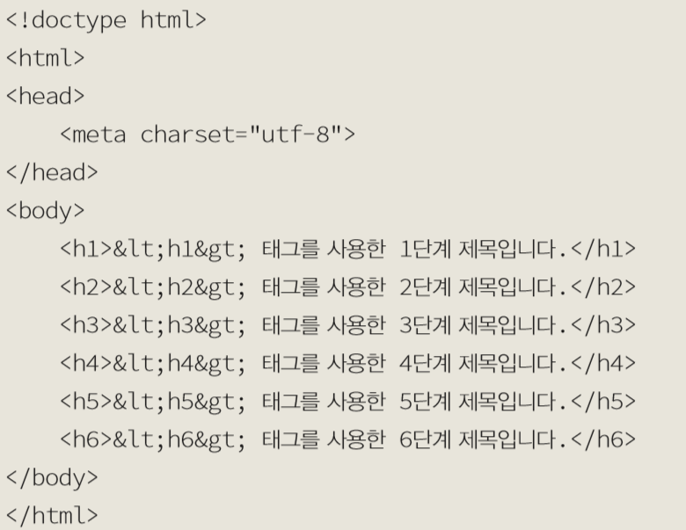
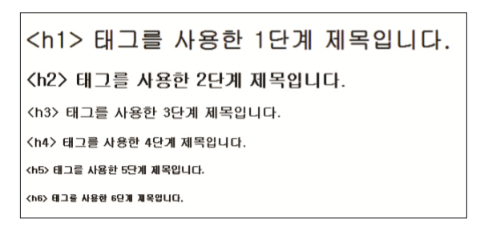
다양한 글자를 표시하는 태그
<hn> 태그
제목 부분은 다른 텍스트보다 크고 진하게 표시
<h1>부터 <h6>까지 사용
<h1>이 가장 큰 제목이고 <h2>, <h3>, ... 순서대로 글자 크기가 작아진다.
<hn> 태그는 닫는 태그 </hn>을 반드시 사용해야 한다.

Slide 8
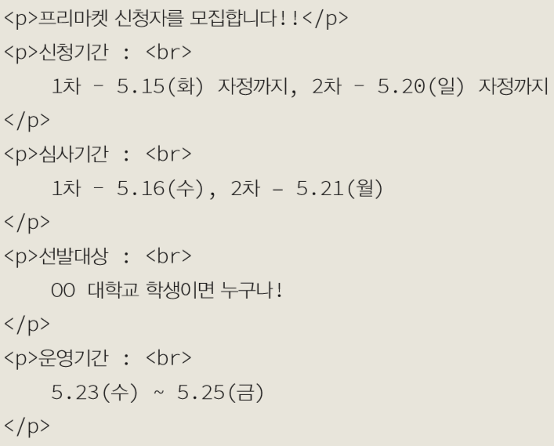
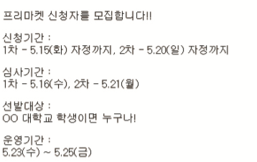
다양한 글자를 표시하는 태그
<br> 태그
<br> 태그 삽입 위치에서 줄바뀜
닫는 태그 없음
<p> 태그
텍스트 앞뒤로 빈 줄이 생기면서 텍스트 단락이 만들어진다.
반드시 닫는 태그를 사용해서 태그가 적용될 범위를 지정해야 함.
<p> 태그를 <br> 태그 대신 사용하면 안됨.

Slide 9
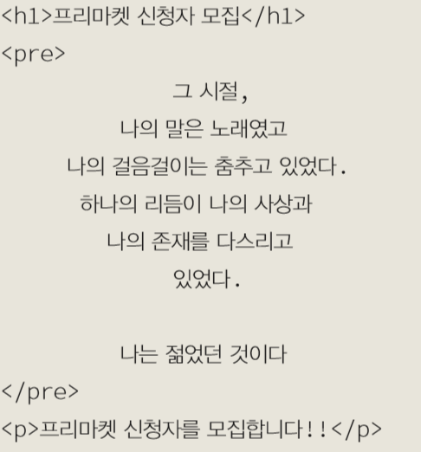
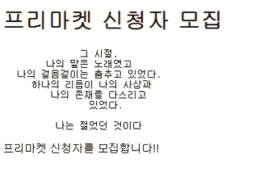
다양한 글자를 표시하는 태그
<hr> 태그
이전 내용과 문맥이 달라질 때 삽입
닫는 태그 없음
<pre> 태그
여백이나 <enter> 키 등 사용자가 입력하는 그대로 브라우저에 표시
<p>나 <br>처럼 텍스트 형식에 영향을 주는 태그는 사용하지 않는게 좋다.

Slide 10
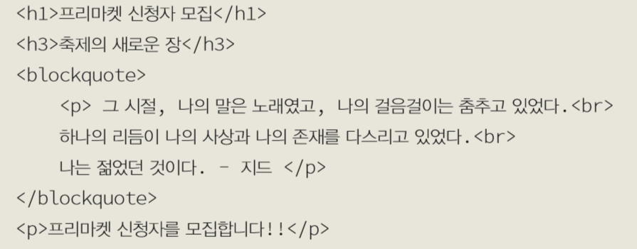
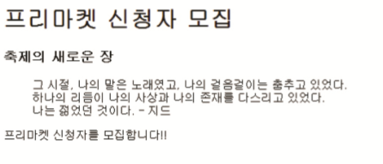
다양한 글자를 표시하는 태그
<blockquote> 태그
다른 곳의 내용 인용
다른 텍스트보다 약간 들여써짐
브라우저가 <blockquote>를 만나면 인용 부분임을 인식
닫는 태그 필요함

Slide 11
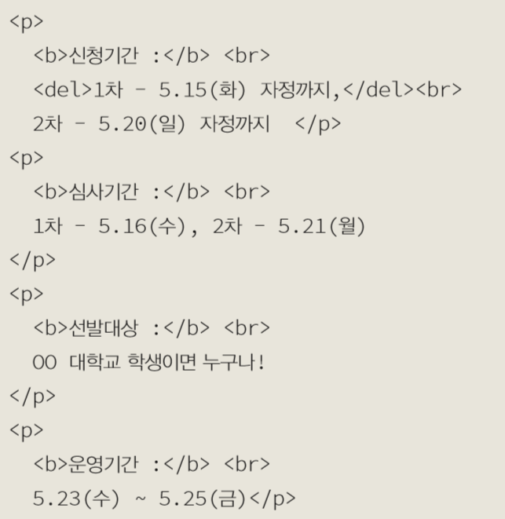
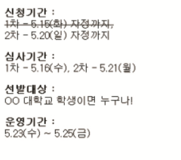
다양한 글자를 표시하는 태그
<strong>, <b>태그
텍스트를 굵게 표시
<strong> - 의미상 중요한 텍스트
<em>, <i> 태그
텍스트를 이탤릭체로 표시
<em> - 텍스트 강조
<ins>, <del> 태그
최근 추가되거나 삭제된 내용 표시
<sup>, <sub> 태그
위첨자, 아래첨자 표시

Slide 12
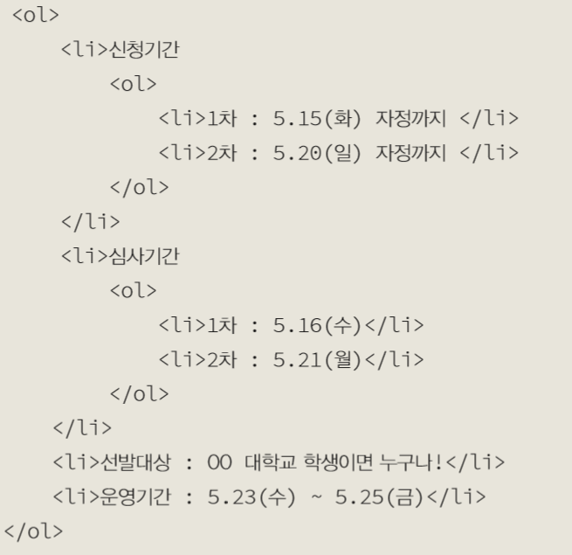
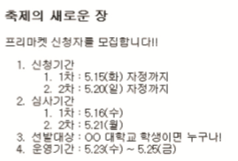
목록을 만드는 태그
<ol>, <li> 태그
각 항목을 순서대로 나열
사용하는 속성
type: 각 항목에 붙는 번호 형식
start : 시작 번호
<li> 태그 안에 또 다른 목록을 삽입할 수 있다.

Slide 13
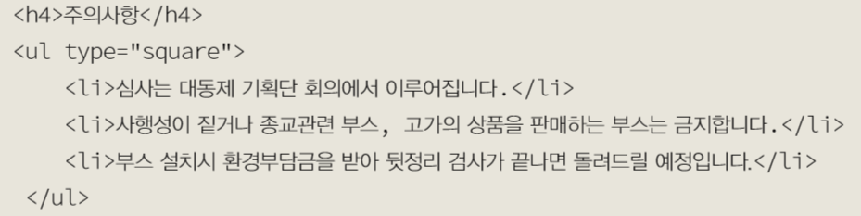
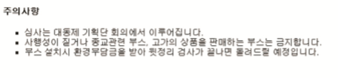
목록을 만드는 태그
<ul>, <li> 태그
항목의 순서가 중요하지 않은 목록
각 항목 앞에 불릿 표시
사용하는 속성
type: 각 항목에 붙는 불릿 종류. 사용할 수 있는 값은 disc (●)와 circle(○), square(■). 기본값은 disc

Slide 14
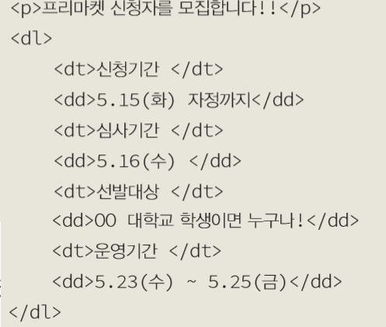
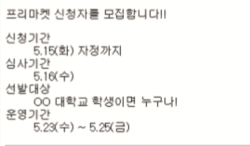
목록을 만드는 태그
<dl>,<dt>,<dd> 태그
‘제목’과 ‘설명’ 형태의 목록
사전의 ‘단어’와 ‘설명’ 같은 형식
<dt> - 제목 <dd> - 설명

Slide 15
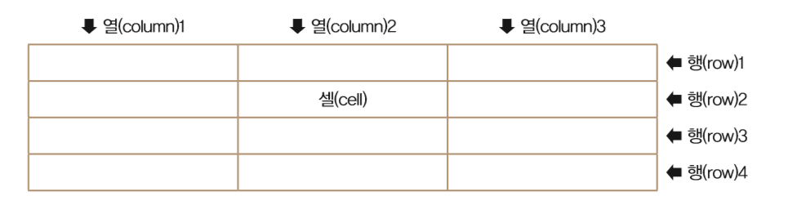
표 만들기
<table> 태그
표의 시작과 끝을 알려주는 태그
사용할 수 있는 속성
width : 표의 전체 너비
summary : 표의 요약 내용. 장애인을 위해 음성이나 점자로 변환됨
border : 표의 테두리 지정
여러 개의 <table> 태그를 사용할 경우 id 속성을 이용해 구별

Slide 16
표 만들기
<caption> 태그
표에 제목을 붙이는 태그. <table> 태그 바로 다음에서 사용
표 하나에 caption 하나
<tr>, <td>, <th> 태그
<tr> : 행을 만드는 태그
<td> : 열을 만드는 태그. <tr>과 <td>가 만나 하나의 셀을 이룸.
<th> : 제목 행을 만들 경우 각 셀을 <th> 태그로 지정
<table>
<tr>
<td>…..</td>
<td>…..</td> </tr>
<tr>
<td>…..</td>
<td>…..</td> </tr>
</table>
표 전체를
만드는 태그
한 행을 만드는 태그
셀이 만들어짐

Slide 17
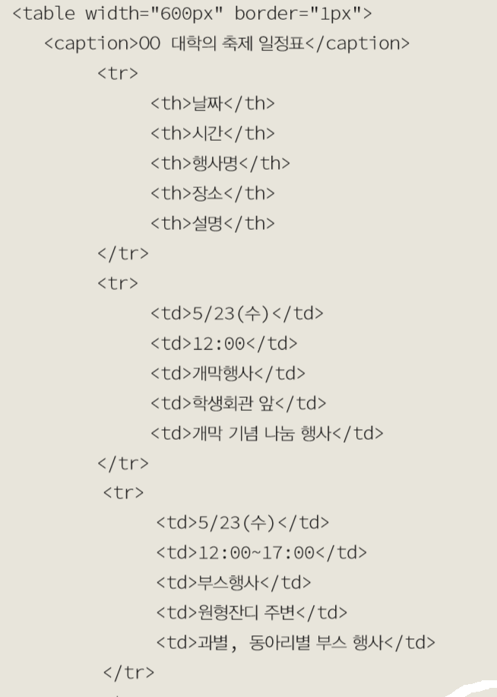
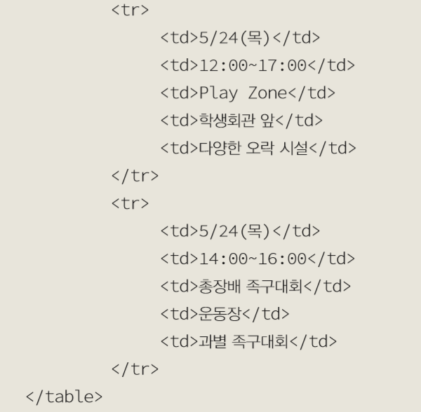
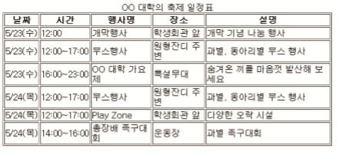
표 만들기

Slide 18
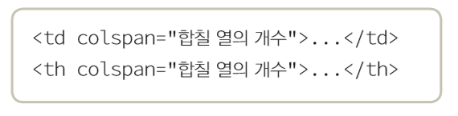
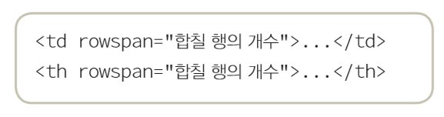
표 편집하기
colspan 속성
여러 셀을 하나로 합치는 속성
미리 종이에 그려보고 합치는게 편리하다
rowspan 속성
여러 행을 하나로 합치는 속성
rowspan="합칠 행의 개수"에서 지정한 행의 개수만큼 표 안에 행이 만들어져야 한다

Slide 19
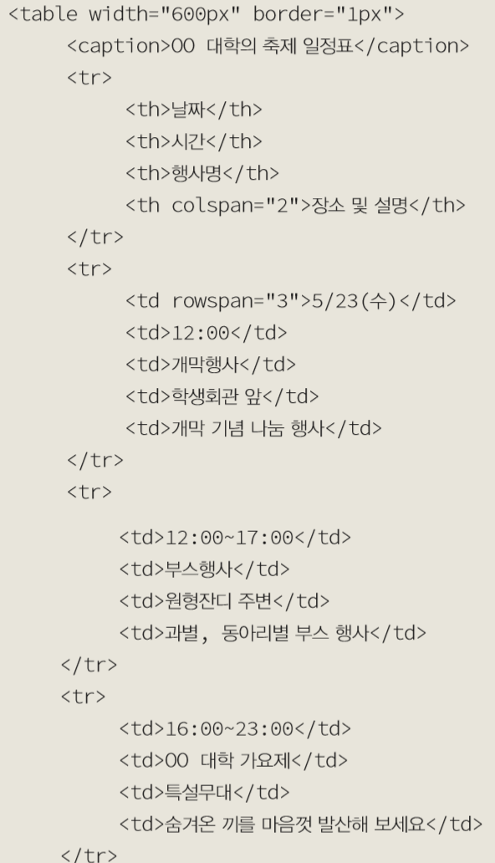
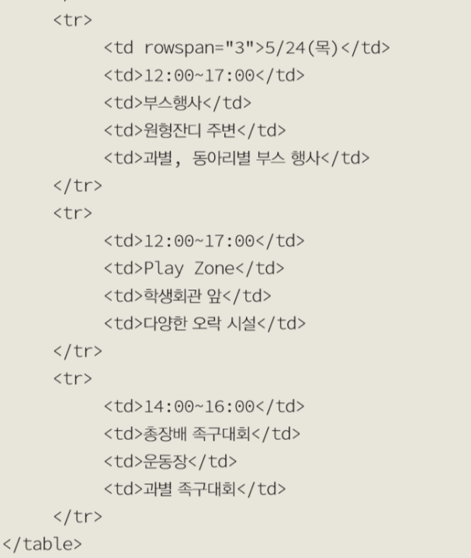
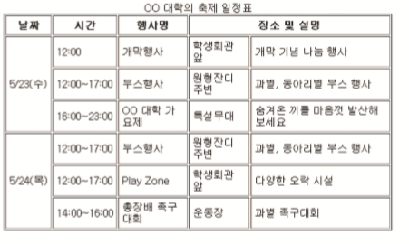
표 편집하기

Slide 20
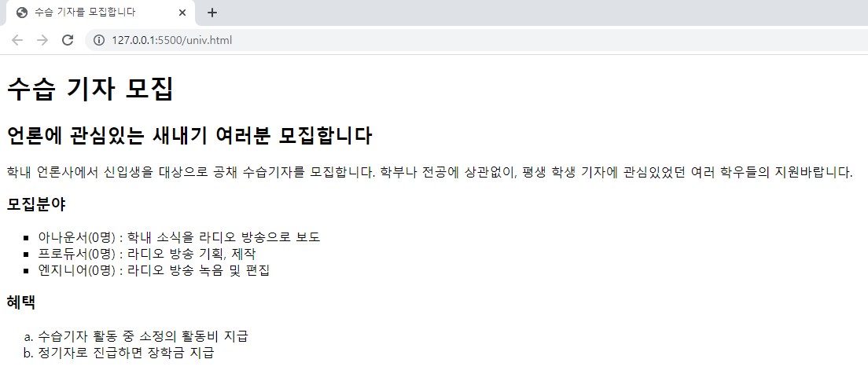
연습 문제

Slide 21
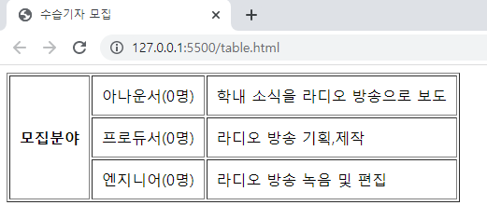
연습 문제

